Slide 1
Chapitre 08 – Les défaillances de marché
Introduction I. Les défaillances de marché liées à l’existence de biens collectifs Les difficultés du marché à prendre en charge le besoin de biens collectifs purs Quelles solutions pour une production optimale de biens publics ? Le cas particulier des biens communs II. Les défaillances de marché liées à l’existence d’externalités Les effets externes : une défaillance du marché Les solutions pour corriger les défaillances liées aux effets externes III. Les défaillances de marché liées aux asymétries d’information La sélection adverse : le problème de la révélation de l’information a priori L’aléa moral
Notes:
1

Slide 2
Introduction
Notes:
2

Slide 3
I. Les défaillances de marché liées à l’existence de biens collectifs
Paul A. Samuelson, « The Pure theory of public expenditure », Review of economic and statistics, 1954
Elinor et Vincent Ostrom, « Public goods and public choices », 1977
Notes:
3

Slide 4
I. Les défaillances de marché liées à l’existence de biens collectifs
A. Les difficultés du marché à prendre en charge le besoin de biens collectifs purs
1. Le paradoxe de l’action collective et le problème du « passager clandestin »
Mancur Olson, La Logique de l’action collective, 1965
Notes:
4

Slide 5
I. Les défaillances de marché liées à l’existence de biens collectifs
A. Les difficultés du marché à prendre en charge le besoin de biens collectifs purs
2. Un exemple du « paradoxe de l’action collective » : le climat comme bien public
Jean Pisani-Ferry, Selma Mahfouz, note pour France Stratégie, 9/11/2022
Philippe Aghion, Cécile Antonin et Simon Bunel, Le pouvoir de la destruction créatrice, 2020
Hans-Werner Sinn : « le paradoxe vert » (2008)
Notes:
5

Slide 6
I. Les défaillances de marché liées à l’existence de biens collectifs
B. Quelles solutions pour une production optimale de biens publics ?
1. Les justifications d’une substitution de l’État au marché
A. Smith, La Richesse des nations, 1776
Max Weber, Économie et Société, 1921
Paul A. Samuelson, « The Pure theory of public expenditure », Review of economic and statistics, 1954
« condition Bowen-Lindahl-Samuelson » : $\sum{Consentements individuels à payer}>Coût marginal de production$
Notes:
6

Slide 7
I. Les défaillances de marché liées à l’existence de biens collectifs
B. Quelles solutions pour une production optimale de biens publics ?
2. Les solutions privées à la prise en charge des biens collectifs : droits de propriété et excluabilité
J. Buchanan et G. Tullock, The Calculus of Consent, 1962
W. Nordhaus, 1975
Ronald Coase (1910-2013), « The Problem of social cost », 1960
Laurence Tubiana et Jean-Michel Severino, « Biens publics mondiaux, gouvernance mondiale et aide publique au développement », Rapport du CAE, 2001
J. Buchanan, « An Economic theory of clubs », Economica, 1965
Notes:
7

Slide 8
I. Les défaillances de marché liées à l’existence de biens collectifs
B. Quelles solutions pour une production optimale de biens publics ?
3. Les critiques d’une prise en charge par le privé des biens collectifs
E. Duflo et A. Banerjee, Économie utile pour temps difficiles, 2019
Notes:
8

Slide 9
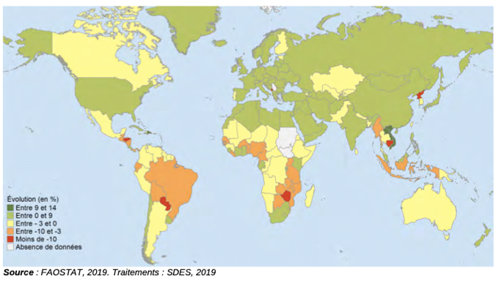
I. Les défaillances de marché liées à l’existence de biens collectifs
C. Le cas particulier des biens communs
1. La « tragédie des biens communs »
Garrett James Hardin, La Tragédie des communs, 1968
Document 1 – La déforestation dans le monde
Notes:
9

Slide 10
I. Les défaillances de marché liées à l’existence de biens collectifs
C. Le cas particulier des biens communs
1. La « tragédie des biens communs »
Document 2 – L’épuisement des ressources naturelles
Notes:
10

Slide 11
I. Les défaillances de marché liées à l’existence de biens collectifs
C. Le cas particulier des biens communs
2. Une solution centralisée : l’instauration des quotas
J. Buchanan, 1965
Notes:
11

Slide 12
I. Les défaillances de marché liées à l’existence de biens collectifs
C. Le cas particulier des biens communs
3. Une solution par le marché : la définition de droits de propriété
Philippe Bontems et Gilles Rotillon, Economie de l’environnement, 2013
Notes:
12

Slide 13
I. Les défaillances de marché liées à l’existence de biens collectifs
C. Le cas particulier des biens communs
4. Une solution décentralisée : la coopération
Elinor Ostrom (1933 – 2012), Gouverning the Commons, 1990
Notes:
13

Slide 14
II. Les défaillances de marché liées à l’existence d’externalités
E. Duflo et A. Banerjee, Économie utile pour temps difficiles, 2019
Notes:
14

Slide 15
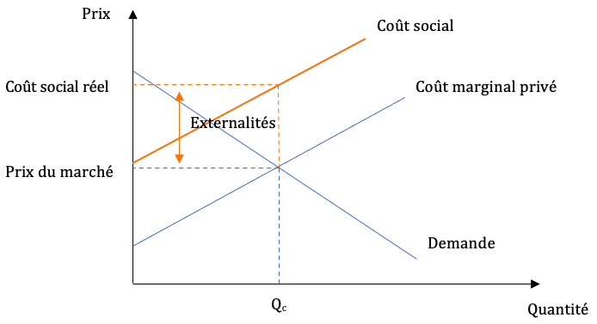
II. Les défaillances de marché liées à l’existence d’externalités
Les effets externes : une défaillance du marché
A. Marshall
A. Cecil Pigou
James Meade, The Economic Journal, 1952
Document 3 – Représentation graphique des externalités négatives
Notes:
15

Slide 16
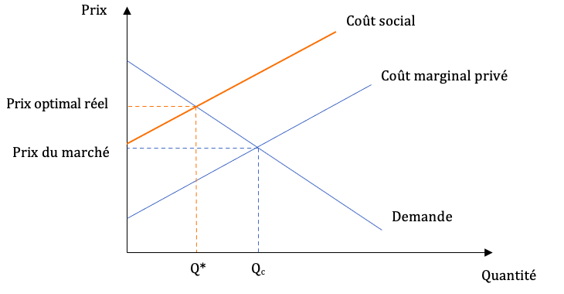
II. Les défaillances de marché liées à l’existence d’externalités
Les effets externes : une défaillance du marché
Document 4 – Comparaison du prix du marché et du prix optimal réel en situation d’externalité négative
Notes:
16

Slide 17
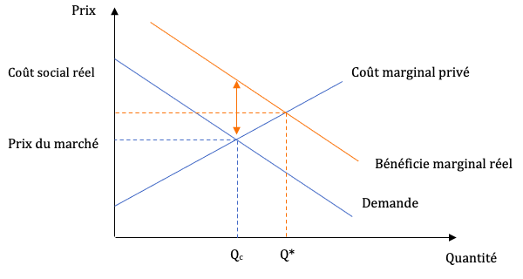
II. Les défaillances de marché liées à l’existence d’externalités
Les effets externes : une défaillance du marché
Document 5 – Représentation d’une externalité positive
Notes:
17

Slide 18
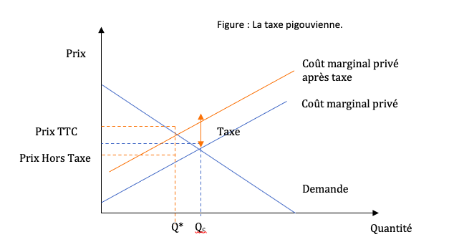
II. Les défaillances de marché liées à l’existence d’externalités
B. Les solutions pour corriger les défaillances liées aux effets externes
La taxe pigouvienne
Le principe
Artur Cecil Pigou, The Economics of Welfare, 1920
Document 6 – Représentation graphique de la taxe pigouvienne
Notes:
18

Slide 19
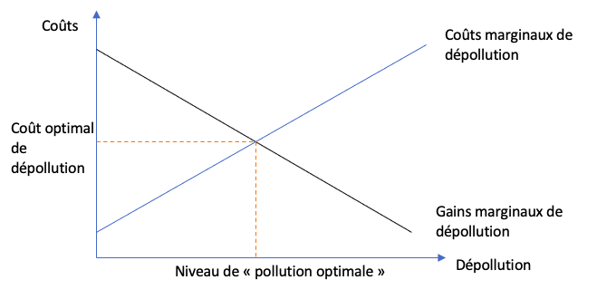
II. Les défaillances de marché liées à l’existence d’externalités
B. Les solutions pour corriger les défaillances liées aux effets externes
La taxe pigouvienne
Le principe
Document 7 – Niveau de « pollution optimale »
Notes:
19

Slide 20
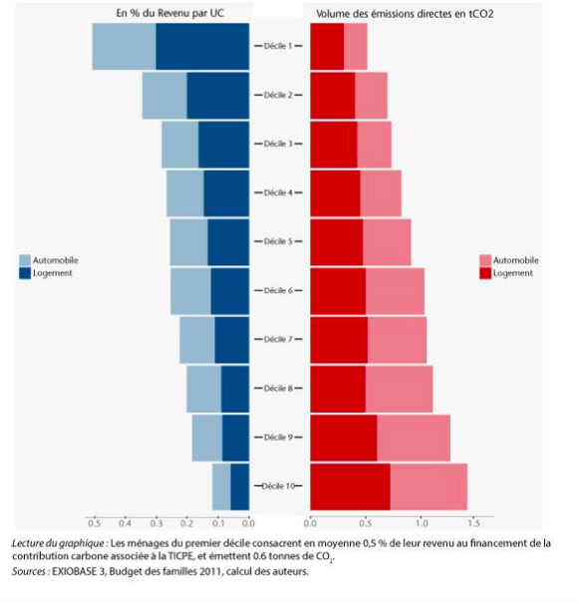
II. Les défaillances de marché liées à l’existence d’externalités
B. Les solutions pour corriger les défaillances liées aux effets externes
La taxe pigouvienne
b. Les limites
François Levêque, Économie de la réglementation, 2009
Baumol et Oates, 1971
Notes:
20

Slide 21
II. Les défaillances de marché liées à l’existence d’externalités
B. Les solutions pour corriger les défaillances liées aux effets externes
La taxe pigouvienne
c. Encourager les externalités positives par un signal prix : l’exemple des subventions
Philippe Bontems et Gilles Rotillon, Economie de l’environnement, 2013
Notes:
21

Slide 22
II. Les défaillances de marché liées à l’existence d’externalités
B. Les solutions pour corriger les défaillances liées aux effets externes
2. Les solutions par le marché : définir les droits de propriété
Le principe
Ronald Coase, « The Problem of social costs », Journal of law and economics, 1960
Philippe Bontems et Gilles Rotillon, Economie de l’environnement, 2013
Notes:
22

Slide 23
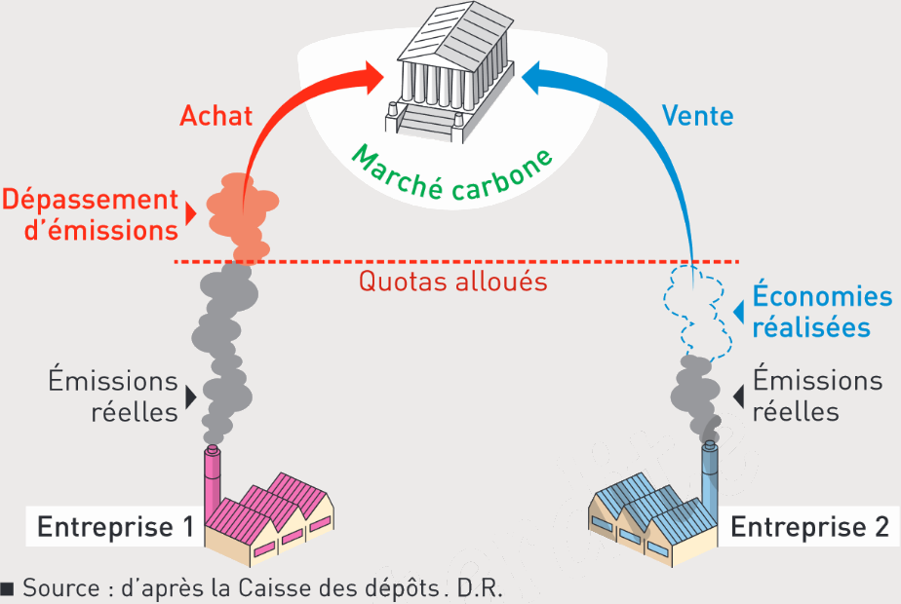
II. Les défaillances de marché liées à l’existence d’externalités
B. Les solutions pour corriger les défaillances liées aux effets externes
2. Les solutions par le marché : définir les droits de propriété
b. Les limites du marché : l’exemple du marché des droits à polluer
Document 8 – Le marché des quotas
Notes:
23

Slide 24
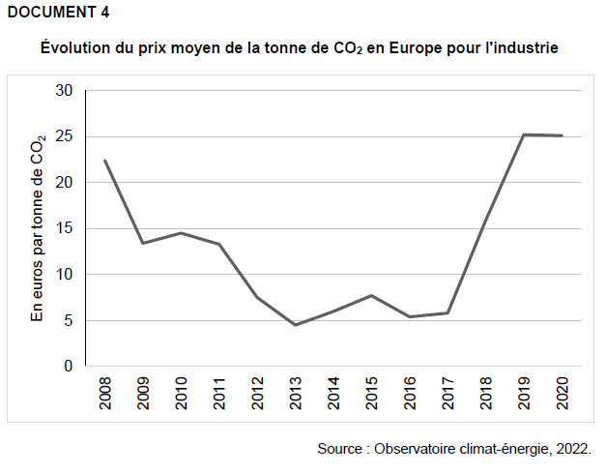
II. Les défaillances de marché liées à l’existence d’externalités
B. Les solutions pour corriger les défaillances liées aux effets externes
2. Les solutions par le marché : définir les droits de propriété
b. Les limites du marché : l’exemple du marché des droits à polluer
Document 9 – Le prix de la tonne de CO₂ dans l’UE de 2008 à 2020
Notes:
24

Slide 25
II. Les défaillances de marché liées à l’existence d’externalités
B. Les solutions pour corriger les défaillances liées aux effets externes
2. Les solutions par le marché : définir les droits de propriété
c. Encourager les externalités positives par le marché
Notes:
25

Slide 26
II. Les défaillances de marché liées à l’existence d’externalités
B. Les solutions pour corriger les défaillances liées aux effets externes
3. La règlementation et les normes : une solution d’ultime recours
E. Combes
Notes:
26

Slide 27
III. Les défaillances de marché liées aux asymétries d’information
La sélection adverse : le problème de la révélation de l’information a priori
Le marché de l’assurance et les tarifs différenciés
George Akerlof, « The market for « lemons »: Quality, Uncertainly and the Market Mechanism », 1970
Stiglitz et Shapiro, « Equilibrium unemployment as a worker discipline device », American Economic Review, 1984
Notes:
27

Slide 28
III. Les défaillances de marché liées aux asymétries d’information
La sélection adverse : le problème de la révélation de l’information a priori
2. Le marché du travail et la théorie du signal
Stiglitz et Shapiro, « Equilibrium unemployment as a worker discipline device », American Economic Review, 1984
Michael Spence, « Job market signaling », Quarterly Journal of Economics, 1973
Notes:
28

Slide 29
III. Les défaillances de marché liées aux asymétries d’information
B. L’aléa moral
L’aléa moral « ex ante »
J.Stiglitz et Michael Rothschild, « Equilibrium in Competitive Insurance Markets », The Quarterly Journal of Economics, 1974
Notes:
29

Slide 30
III. Les défaillances de marché liées aux asymétries d’information
B. L’aléa moral
2. L’aléa moral « ex post »
Notes:
30

